Slide 1
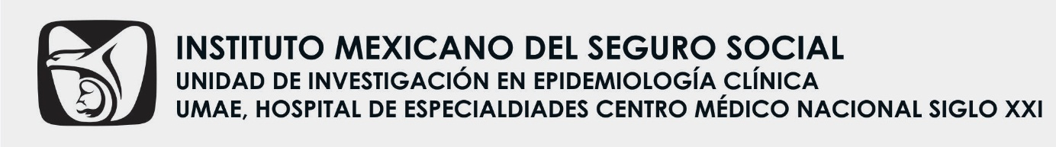
Causas de descontrol metabólico en atención primaria
Niels H. Wacher, Mara Silva, Leticia Valdez, Miguel Cruz y Rita A. Gómez Díaz

Slide 2
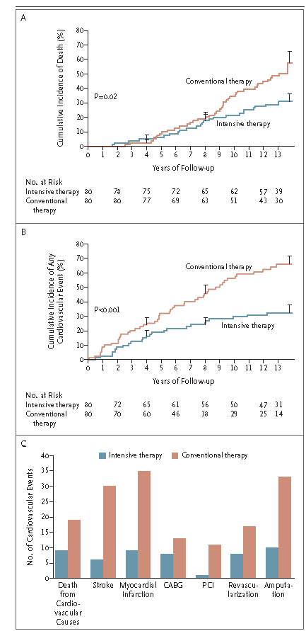
El estudio Steno:
El estricto control de la glucosa, tensión arterial y lípidos reduce las complicaciones en 59% en 14 años.

Slide 3

Control glucémico de pacientes diabéticos en México
Autores | Año | N | A1C (%<7%) | Glucosa | Tipo de estudio
Bustos-Saldaña²⁶ | 2005 | 850 | 24.6 | 178.6 + 79.4 | Descriptivo Transversal
Salcedo-Rocha²⁷ | 2005 | 363 | --- | 184 + 74.9 | Transversal analítico
Leza-Torres²⁸ | 2005 | 301 | --- | 171 + 64.7 | Transversal analítico
Sabah-Ruíz²⁹ | 2006 | 252 | --- | --- | Descriptivo, Transversal, Retrospectivo
Villarreal-Ríos³⁰ | 2006 | 123 | 18 (<8%) | --- | Encuesta
Pérez-Cuevas³¹ | 2007 | 419 | 28 – 30 | --- | Ensayo No aleatorizado
López-Maldonado³⁵ | 2008 | 468 | 23.7 | --- | Descriptivo Transversal
Salinas-Martínez³² | 2009 | 600 | --- | 173.5 + 69.7 | Prospectivo, Longitudinal
Gómez-Aguilar³³ | 2010 | 214 | 22.3% (?6.5%) | --- | Descriptivo Transversal
Villarreal-Ríos³⁴ | 2010 | --- | 23% (?140*) | --- | Análisis Costo-Efectividad
Gurrero-Angulo³⁵ | 2011 | 266 | 1.1% | --- | Encuesta
Vázquez-Martínez³⁶ | 2005 | 17,859 | --- | 301.6 | Encuesta Poblacional (ENSA 2000)
González-Villalpando³⁷ | 2010 | 2,644 | 6.6% | --- | Encuesta Poblacional (ENSANUT 2006)
México ENSANUT 2012⁵⁸ | 2012 | 46,277* | 25% | --- | Encuesta poblacional
Pérez Cuevas IMSS⁵⁹ | 2013 | 25,130 | 23% | --- | Revisión de expedientes electrónicos

Slide 4

Logro de metas en el tratamiento de la diabetes en el IMSS
y en la encuesta ENSANUT 2012
Pérez-Cuevas R, et al BMC Medical Informatics and Decision Making 2012
Gutierrez JP, et al . Encuesta Nacional de Salud y Nutricion 2012. Resultados Nacionales.
Instituto Nacional de Salud Publica , 2012.

Slide 5

Con el tiempo, muchos países han alcanzado tasas más altas de logro de metas terapéuticas
Porcentaje

Slide 6

Causas del descontrol metabólico
Las más frecuentemente citadas en la literatura
  Sexo
  Edad
  Raza
  Duración de la diabetes
  Estado socioeconómico
  Pertenencia a un sistema de aseguramiento
  Aspectos sociales y culturales
  SOLO EXPLICAN 15% DE LA VARIANZA
¿Qué busca un clínico?
Desapego (dieta y fármacos)
Infecciones
Interacción medicamentosa
¿Es apropiada la prescripción, requiere intensificación del tratamiento?.

Slide 7

Material y métodos
Una cohorte 638 pacientes con DM2, períodos 2000-2003 y 2006-2009
10 Unidades de Medicina Familiar, IMSS, Ciudad de México.
A todos ellos se les realizó una historia clínica:
    historia familiar, medicamentos, comorbilidades, infecciones, tratamientos, apego, consultas, dieta, actividad física (cuestionarios estandarizados) y examen físico. Exámenes de laboratorio: A1c, glucosa, lípidos (LDL, HDL, triglicéridos), creatinina, microalbuminuria.
  Además:
    Proporción de pacientes que lograban metas (A1c < 7%, LDL < 100 mg/dL, TA <130/80 mmHg.).
    Apego dieta y fármacos (cuestionarios estandarizados).
    Infecciones (fiebre, síntomas, EGO).
    Interacciones medicamentosas (barbitúricos, rifampicina, tiazidas y diuréticos de asa, esteroides, estrógenos, difenilhidantoina y β bloqueadores).
    Prescripción apropiada (A1c >7% requiere intensificación).

Slide 8
Resultados

Slide 10

A juzgar por la concentración de A1c, 61.1 y 78.5% de los pacientes requerían algún ajuste en el tratamiento (iniciar fármacos, aumento a dosis máxima, agregar otro fármaco o insulina).
Se hizo intensificación del tratamiento en 13 (5.2%) de los pacientes con A1c < 7% y en 42 (10.7%) de los pacientes en el ano 2003 (p = 0.015) y en 7 (5.1%) de los pacientes con A1c < 7% y en 45 (9%) de los pacientes con A1c ≥ 7% (p = 0.129) en el año 2006.

Slide 11
Discusión:
Duración de la diabetes:
  El control empeoró en todas las metas entre los 2 períodos
Nutrición apropiada:
  Excesiva densidad energética de la dieta.
  Podría contribuir con 40% de los casos de descontrol
Apego a los fármacos:
  No parece ser un factor decisivo
Infecciones:
  Aunque todas se asocian con valores más altos de glucosa plasmática, sólo las infecciones vaginales se asocian con mayor A1c- naturaleza subclínica y subaguda-
Intensificación del tratamiento:
  A sólo 10% de los pacientes con A1c > 7% , se les indicó alguna forma de intensificación del tratamiento farmacológico.
  Inercia Clínica: ¿temor e inseguridad, capacitación, disponibilidad de fármacos en cuadros básicos, etc.?

Slide 12
Conclusiones:
Las causas principales del problema están relacionadas con:
  La naturaleza progresiva de la enfermedad y la perdida progresiva de la reserva pancreática.
  Programas ineficaces para el tratamiento no farmacológico
  El retraso en la intensificación del tratamiento

